Slide 1
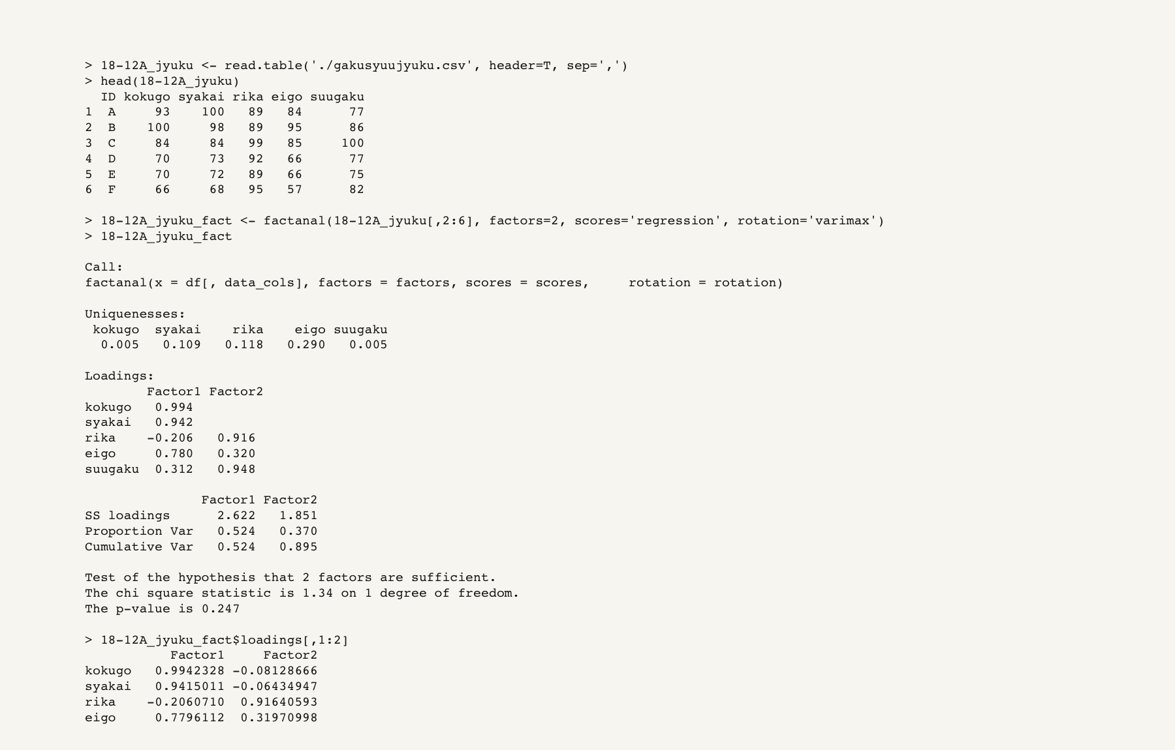
Rでの解析の流れ

Slide 2
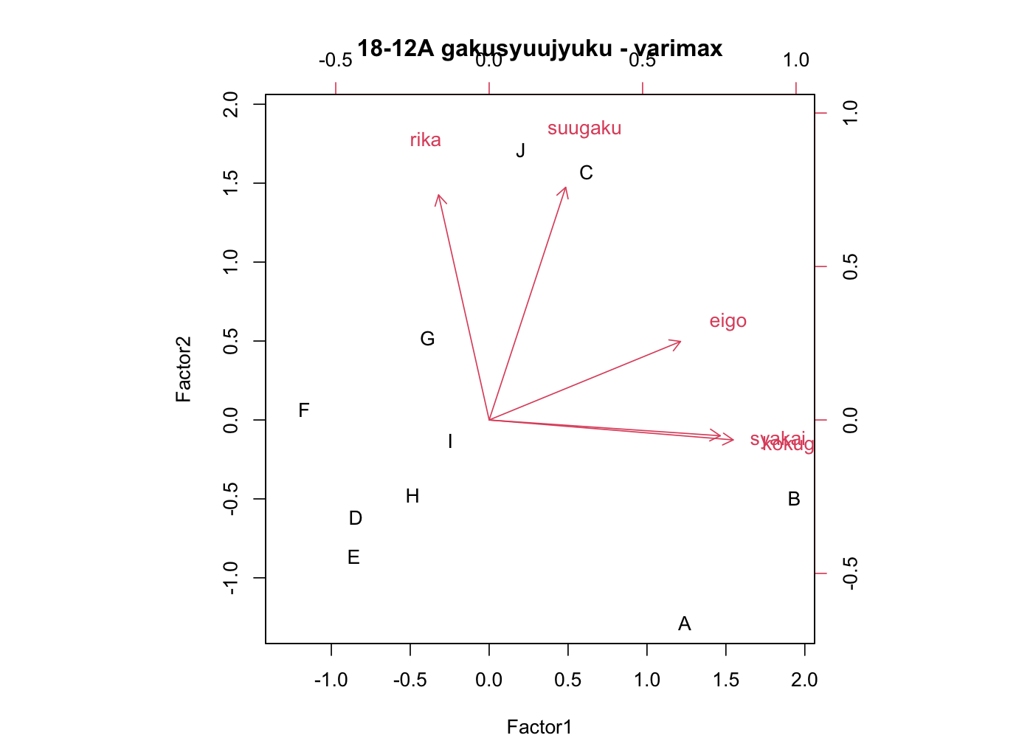
因子得点と因子負荷量

Slide 3
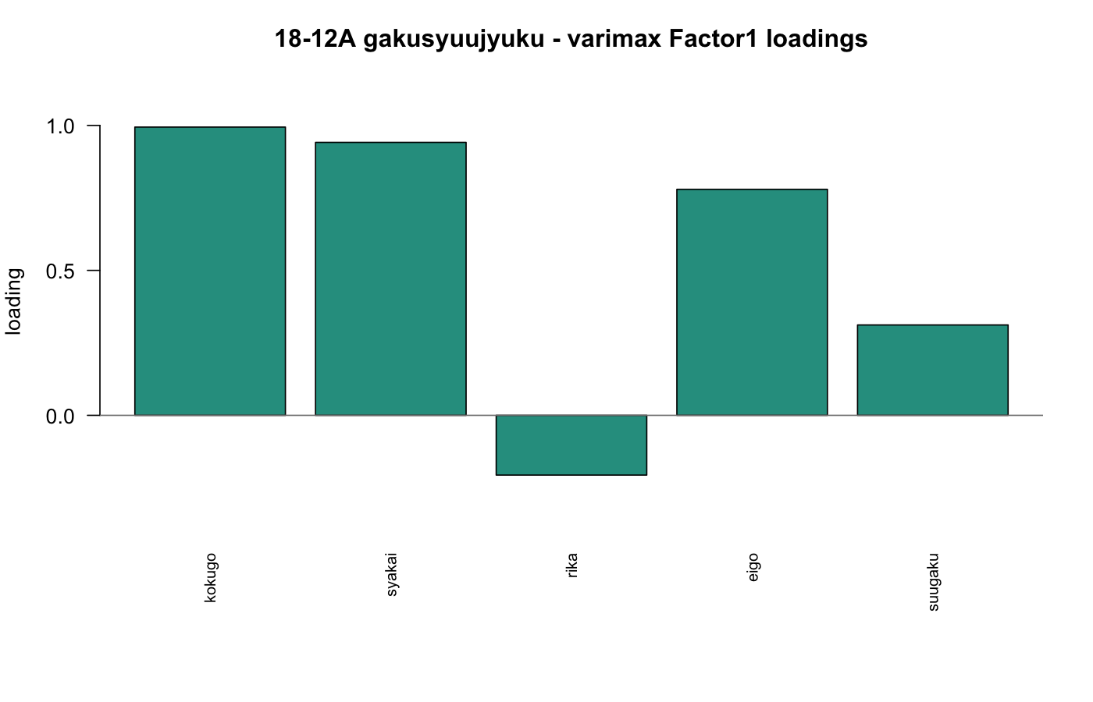
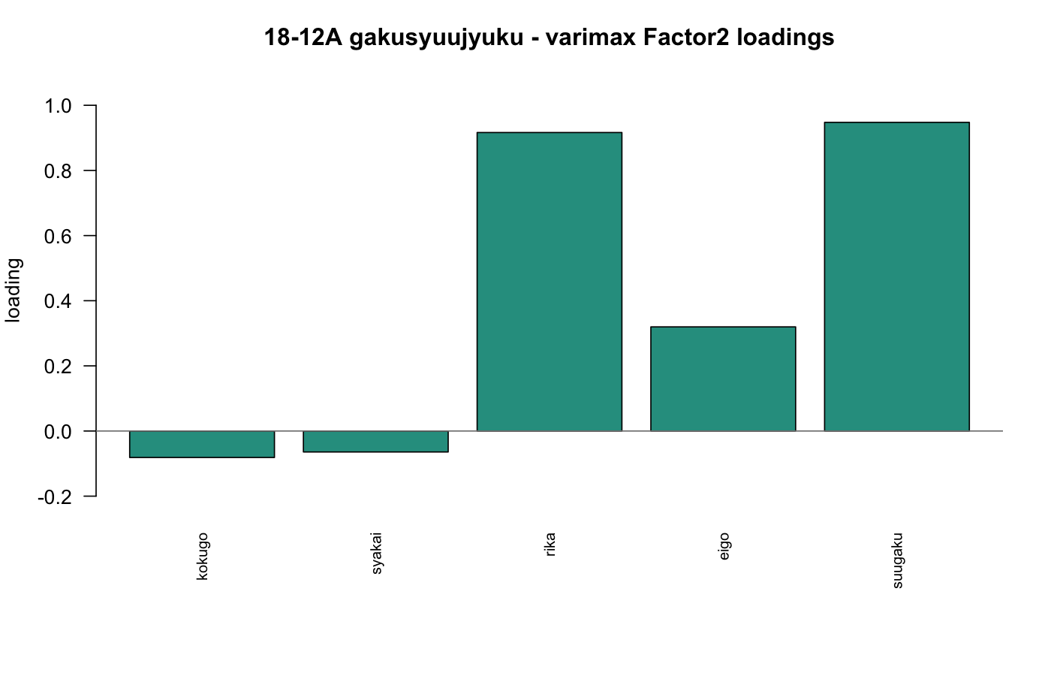
因子負荷量の棒グラフ

Slide 4
ソースコード (1/2)
Class13_rp18-12A_YY.R
1 setwd("/Users/kakigoori/Desktop/data/13")
2
3 dir.create("./answers/plots_pdf", recursive=TRUE, showWarnings=FALSE)
4
5 jyuku <- read.table("./gakusyuujyuku.csv", header=T, sep=",")
6
7 jyuku
8
9 head(jyuku)
10
11 jyuku_fact <- factanal(jyuku[,-1], factors=2, scores="regression", rotation="varimax")
12
13 str(jyuku_fact)
14
15 jyuku_fact
16
17 jyuku_fact$loadings[,1:2]
18
19 apply(jyuku_fact$loadings, 1, function(x){1-sum(x^2)})
20
21 jyuku_fact$scores
22
23 pdf("./answers/plots_pdf/18-12A_jyuku_biplot.pdf", width=8.5, height=6.2)
24 biplot(jyuku_fact$scores, jyuku_fact$loadings, xlabs=jyuku[,1])
18-12A | source code

Slide 5
ソースコード (2/2)
Class13_rp18-12A_YY.R
25 dev.off()
26
27 pdf("./answers/plots_pdf/18-12A_jyuku_factor1_bar.pdf", width=8, height=5.2)
28 barplot(jyuku_fact$loadings[,1], cex.names=0.8, las=2, ylim=c(-0.3,1.1))
29 abline(h=0, col="gray50")
30 dev.off()
31
32 pdf("./answers/plots_pdf/18-12A_jyuku_factor2_bar.pdf", width=8, height=5.2)
33 barplot(jyuku_fact$loadings[,2], cex.names=0.8, las=2, ylim=c(-0.3,1.1))
34 abline(h=0, col="gray50")
35 dev.off()
18-12A | source code

